Slide 1

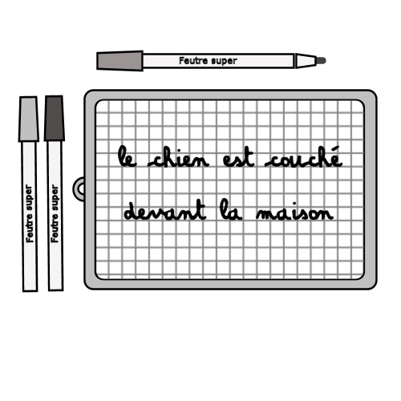
Activité : le mot manquant
Matériel nécessaire :
Objectif : Associer mot et image
Connaissance et compétence associée :
identifier les mots de manière de plus en plus aisée
Notes:
Cliquer sur la touche blanche pour faire avancer le diaporama

Slide 2
Associer mot et image.
Recomposer un mot à partir de syllabes.
Durée longue d’apparition des mots

Slide 3
Toutes les images sont illustrées par un mot, sauf une….
Ecris ce mot sur ton ardoise.

Slide 4
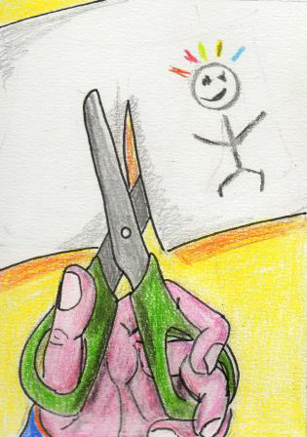
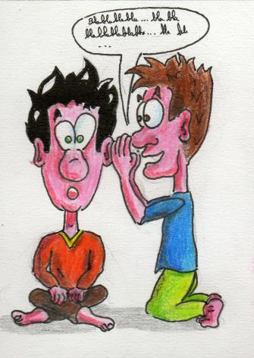
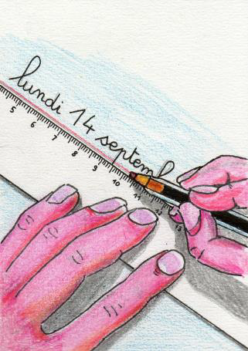
souligner
chuchoter
Quel est le verbe manquant?

Slide 5
Pour t’aider :
bé
cou
dé
per
gou
souligner
chuchoter

Slide 6
découper

Slide 7
Associer mot et image.
Recomposer un mot à partir de syllabes.
Durée moyenne d’apparition des mots

Slide 8
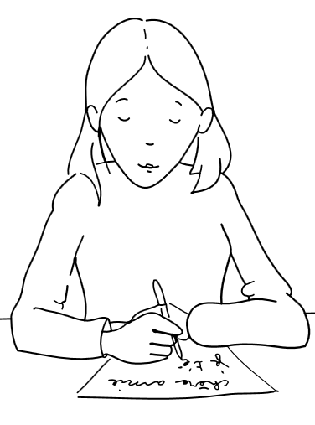
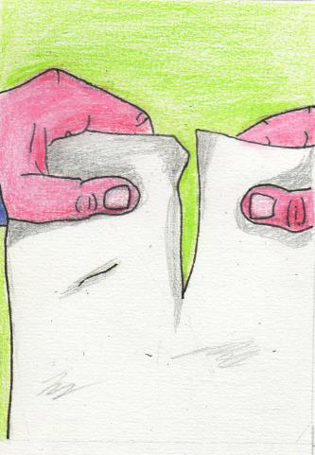

lire
écrire
Quel est le verbe manquant?

Slide 9
Pour t’aider :
gi
chi
dé
rer
ner

Slide 10
déchirer

Slide 11
Associer mot et image.
Recomposer un mot à partir de syllabes.
Durée moyenne d’apparition des mots
Effacement du mot

Slide 12
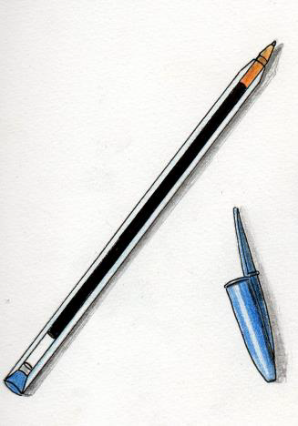


livre
cahier
Quel est le nom manquant?

Slide 13
Pour t’aider :
Pour t’aider :
lo
tsy
io
sty
let

Slide 14
stylo

